Slide 1
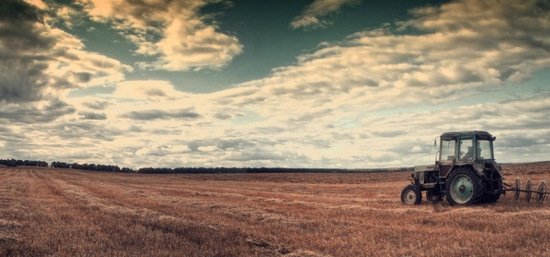
III районный слет волонтерских отрядов «Мое будущее»
«ХЛЕБ – ВСЕМУ ГОЛОВА»
(о трудовой династии Пановых)
Авторы:
Панова Анастасия, Панова Олеся
МБОУ Вощиковская ОШ
имени А.И. Королёва, 2021

Slide 2
Панова Анастасия
Панова Олеся
Notes:
Добрый день! Я – Настя! А я – Олеся! Мы из большой и трудолюбивой семьи Пановых, династии хлеборобов.

Slide 3
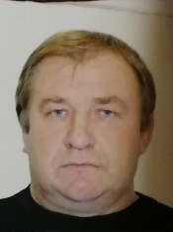
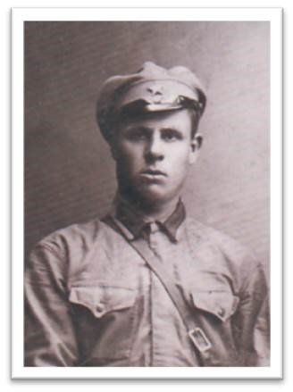
Семья Пановых
Алексей
(2018)
Александр
(1988)
Юлия
(1994)
Роман
(1999)
Яна
(2004)
Анна
(2004)
Анастасия
(2007)
Олеся
(2007)
Иван
(1964)
Сергей
(1972)
Виктор
(1981)
Илья
(1982)
Анатолий
(1936-1952)
Николай
(1938)
Алексей
(1940-1994)
Владимир
(1947)
Виктор
(1951-2020)
Иван
(1904-1985)
Анна
(1911-1995)
Notes:
Сегодня мы расскажем вам только об одной её ветви, от которой родились мы.

Slide 4
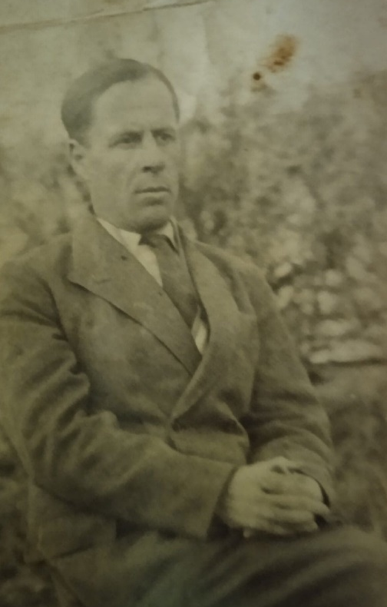
Панов Иван Евтифьевич (1904-1985)
Звание: Рядовой
Должность: Наводчик орудия
Призван 01.03.1942 Арефинским РВК
Место службы: 18 стрелковая артиллерийская дивизия.
Ранения и контузии: 10.09.1942 – контузия
14.01.1943 – ранение, оторвало правую ногу.
Инвалид войны.
Награждения: Медаль «За боевые заслуги» (Приказ Президиума ВС СССР № 223/ от 06.11.1947)
Во время прорыва блокады Ленинграда лично из 150 миллиметрового орудия при первом прицеле разбил много немецких блиндажей с немецким командованием
Notes:
С давних пор Пановы жили на Вощиковской земле в д.Евсевьево. Здесь в 1904г. родился Иван Евтифьевич Панов, наш прадед. Он любил эту землю, честно трудился на ней. Здесь женился на Анне Васильевне и у них родилось пятеро детей. А в 1942 году прадед ушел на фронт, чтобы защитить родную землю и свою семью от врага. Вернулся инвалидом. Это был мужественный, честный и сильный человек. Такими он воспитал и своих сыновей.

Slide 5
Панов Алексей Иванович
(1940-1994)
Механизатор совхоза «Прилив», передовик производства
Панов Иван Алексеевич
(1964)
Работал механизатором в совхозе «Прилив» с 1982 по 1986 гг.
Затем в колхозе «Заветы Ильича» Рыбинского района. Сейчас работает трактористом в г.Рыбинск
Панов Сергей Алексеевич
(1972)
Механизатор совхоза «Прилив».
Лауреат «Премии года Пошехонского района» 2015 г.
Награжден Почетной грамотой Главы Пошехонского района в 2020г.
Notes:
Алексей Иванович Панов всю жизнь проработал механизатором в совхозе «Прилив». Трудился добросовестно, был передовиком производства.
После учёбы и службы в армии дело отца продолжили и его сыновья: Иван Алексеевич и Сергей Алексеевич.

Slide 6
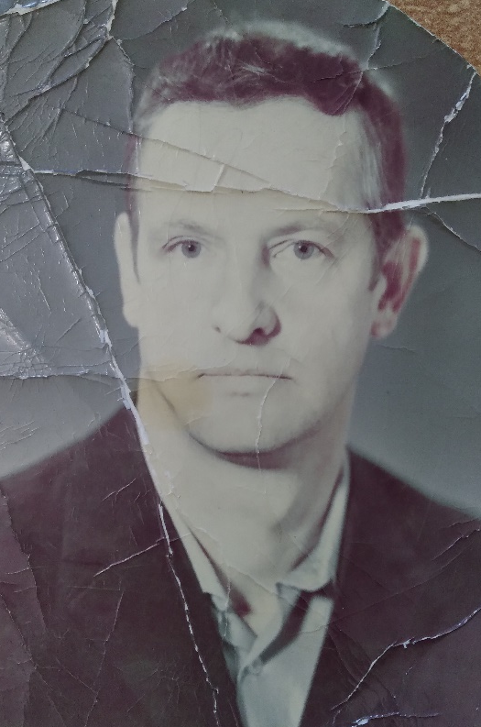
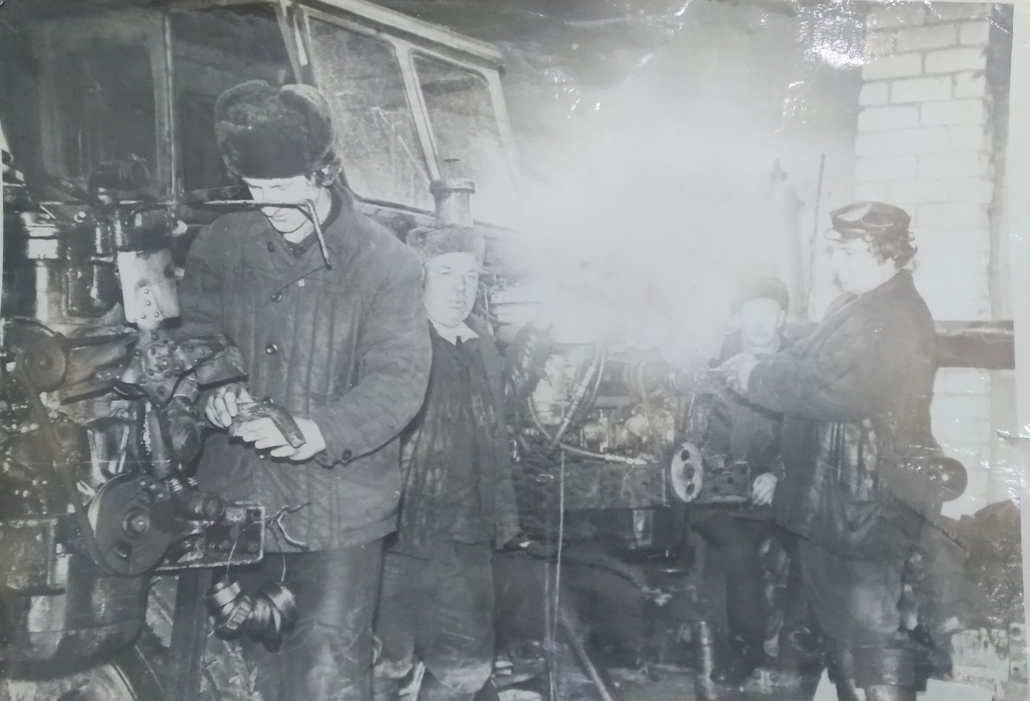
Панов Виктор Иванович
(1951-2020)
Механизатор совхоза «Прилив», передовик производства.
Принят на работу в совхоз в 1968 г., переведен в трактористы в 1971 г. Трудился в этой должности до выхода на пенсию
Notes:
А это Виктор Иванович Панов, наш дедушка. К сожалению, его уже нет с нами, но мы его помним и гордимся им. Он очень любил свою профессию и всегда был передовиком производства.

Slide 7
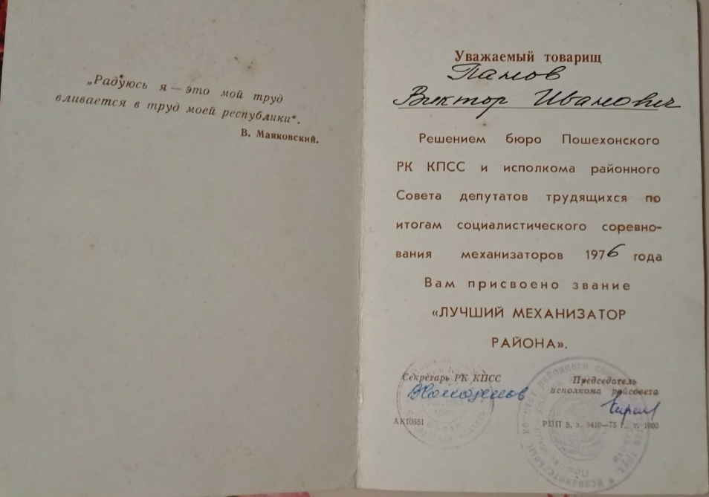
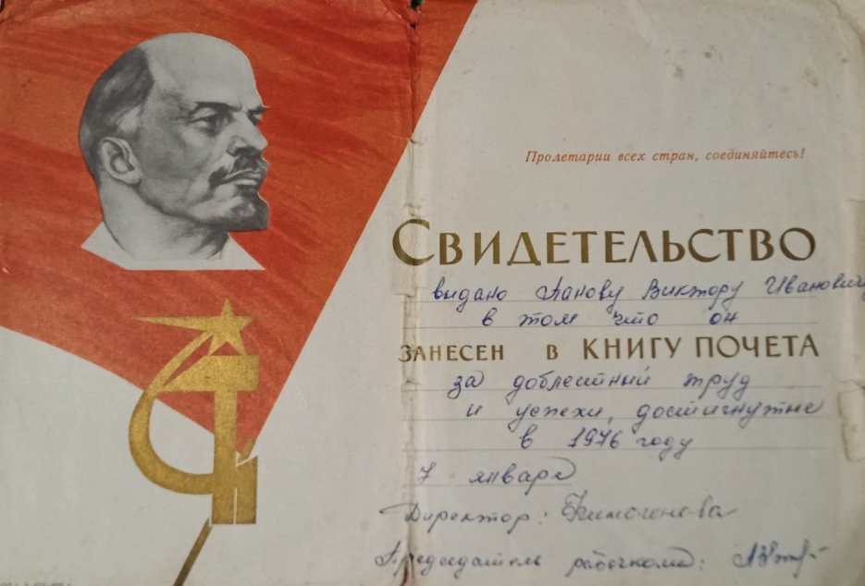
Панов Виктор Иванович
Был удостоен званий «Лучший механизатор района» (1976г.), «Ударник коммунистического труда» (1977г.)
Notes:
О дедушке писали в газете «Сельская новь». В 1976 году ему было присвоено звание «Лучший механизатор района» и его имя было занесено в Книгу почёта Пошехонского района. В 1977г присвоено звание «Ударник коммунистического труда».
А ещё он был самый лучший в мире дедушка. Очень добрый и заботливый. Мы всегда будем его помнить.

Slide 8
Панов Виктор Викторович
(1981)
Работает в совхозе «Прилив» с 2002 года
Панов Илья Викторович
(1982)
Механизатор совхоза «Прилив» с 2003 года
Notes:
У Виктора Ивановича и Нины Ивановны Пановых родились сыновья, наши папы: Илья Викторович и Виктор Викторович. Они тоже посвятили свою жизнь сельскому хозяйству.

Slide 9
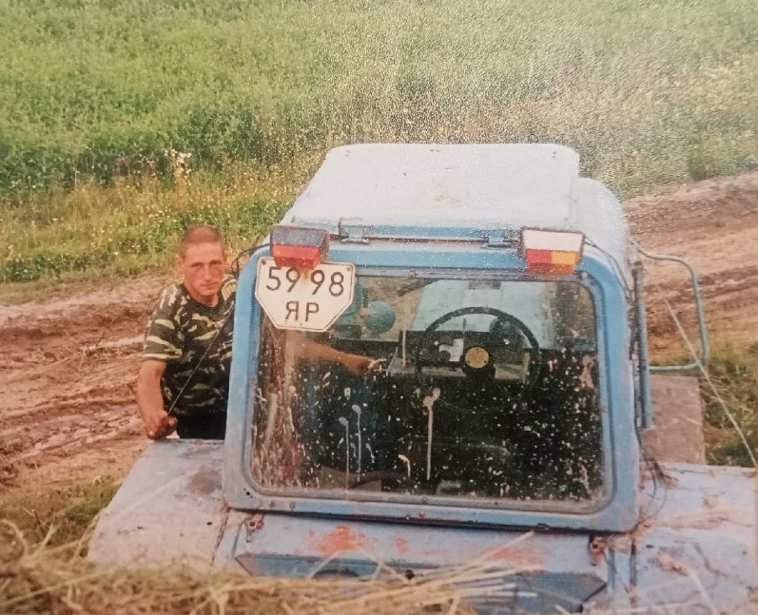
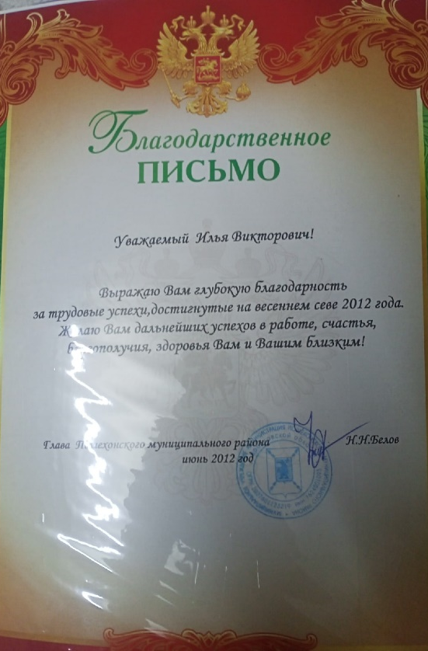
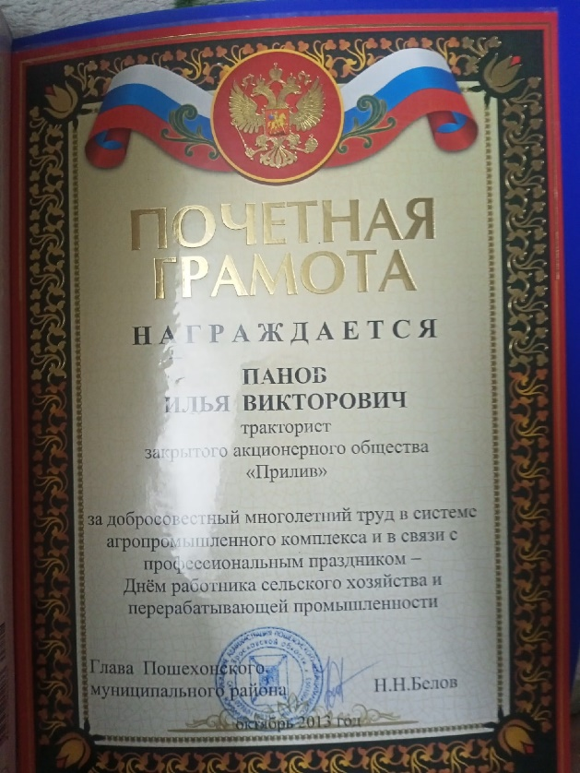
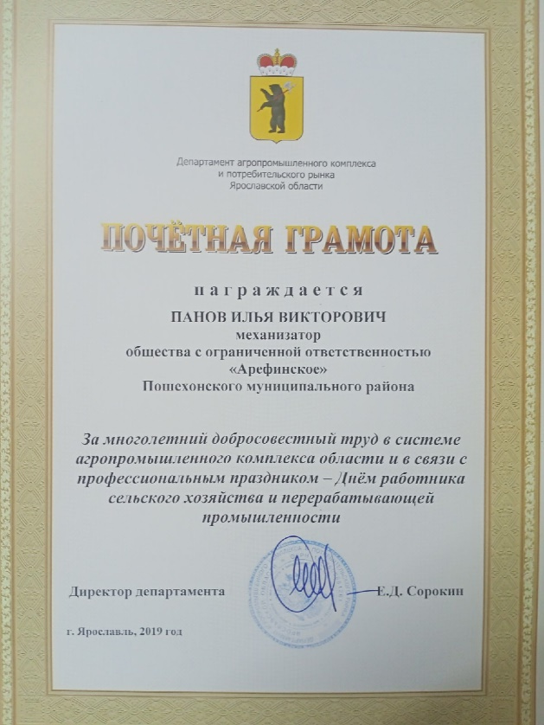
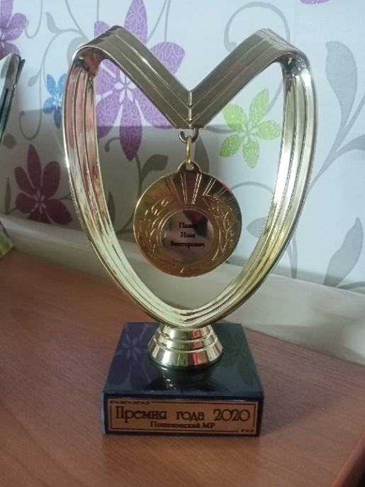
Панов Илья Викторович
Лауреат «Премии года Пошехонского района» 2020 г., награжден грамотами Главы Пошехонского муниципального района, Департамента агропромышленного комплекса Ярославской области
Notes:
Мой папа, Илья Викторович, в 2013 г. был награждён за добросовестный, многолетний труд в сельском хозяйстве Грамотой Главы района, а в 2019 г. Грамотой Департамента агропромышленного комплекса Ярославской области.

Slide 10
Семья Пановых
Алексей
(2018)
Александр
(1988)
Юлия
(1994)
Роман
(1999)
Яна
(2004)
Анна
(2004)
Анастасия
(2007)
Олеся
(2007)
Иван
(1964)
Сергей
(1972)
Виктор
(1981)
Илья
(1982)
Анатолий
(1936-1952)
Николай
(1938)
Алексей
(1940-1994)
Владимир
(1947)
Виктор
(1951-2020)
Иван
(1904-1985)
Анна
(1911-1995)
Notes:
- Олеся! Что же получается, что наша славная династия закончится на нас? Ведь мы с тобой хотим получить профессию кондитера.
- Не совсем так. Наши предки растили хлеб для людей, а мы с тобой будем его выпекать.
Мы с тобой расскажем о нашей семье своим детям, и возможно они захотят продолжить славную семейную традицию.

